Slide 1
Startseminar 18.1
Organisation der Gefahrenabwehr in Dänemark

Slide 2
Referent
Peter Staunstrup
Ehemaliger Offizier der dänischen Armee
Einsatzleiter Feuerwehr, ehemaliger Feuerwehrchef Odense
Kontakt:
Mail: psta@112interreg.eu
Tlf.: 0045 21 24 51 32

Slide 3
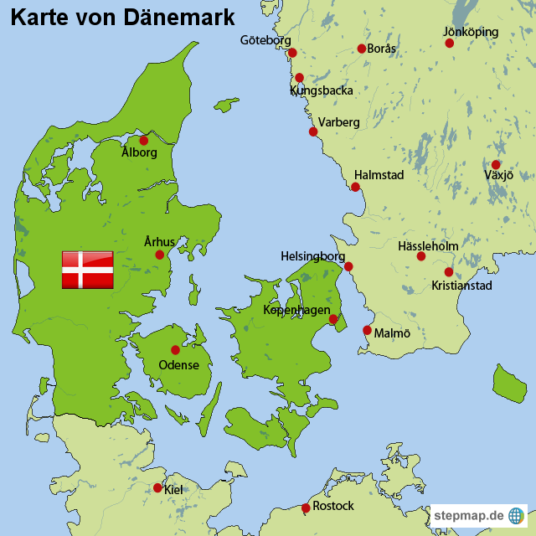
Königreich Dänemark
Parlament: Kopenhagen
Ca. 5,5 Mio. Einwohner
43.094 km
Gesetzgebung für:
Feuerwehr
Katastrophenschutz
Rettungsdienst
Polizei
Etc.

Slide 4
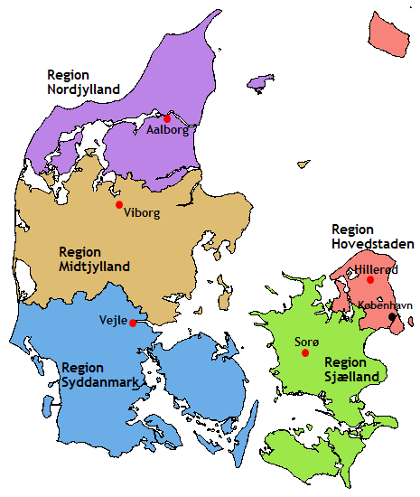
5 Regionen
Jeweiliger Regionschef
Zuständig für:
- Rettungsdienst
- Krankenhäuser
- ÖPNV

Slide 5
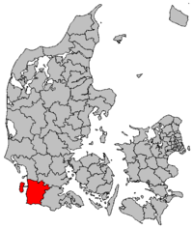
98 Kommunen
Jeweils eigener Bürgermeister
Im Durchschnitt 55.000 Einwohner
Zuständig für:
Feuerwehr entweder:
Berufsfeuerwehr
Teilzeitfeuerwehr
Freiwillige Feuerwehr
Privatunternehmen
Die Einsatzleitung liegt immer bei den
Hauptamtlichen Kräften der Kommune
(Berufsfeuwehrleute)

Slide 6
Organisation der Feuerwehr
Zentrale Gesetzgebung:
„Vorbeugen, reduzieren und bekämpfen jeder Art von Schaden am Bürger, Eigentum und der Umwelt.“
Nicht durch die Gesetzgebung geregelt ist:
Die Einrichtung der Polizeileitstelle (Euronotruf 112)
Rettungsdienst
Search and Rescue
Meeresverschmutzung

Slide 7
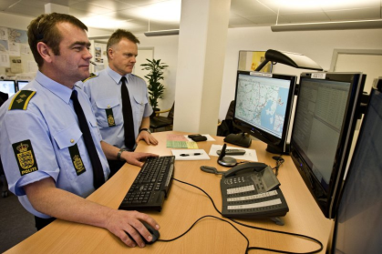
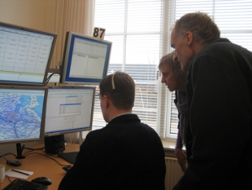
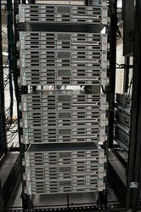
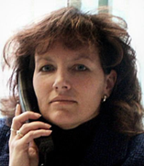
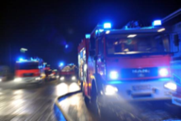
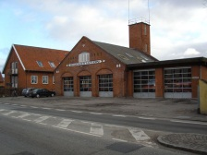
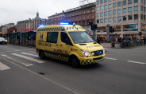
Polizei in Aarhus
Feuerwehr oder Rettungsdienst
Odense/ AMK
Bürger wählt 112
Wachzentrale oder aut. Wachzentrale
Nachalarmierung
Feuerwehr
Feuerwache/ Einsatzleiter
Rettungswache
RTW

Slide 8
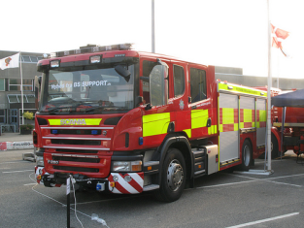
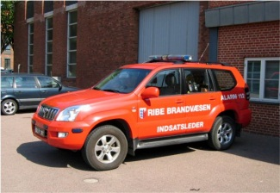
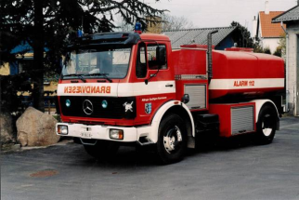
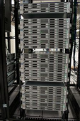
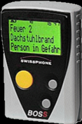
Alarmierungsablauf
Polizeileitstelle Aarhus
SINE-Funk
Standleitung
Alarm über DME
Wachzentrale oder aut. Wachzentrale

Slide 9
Ausbildung
Grundausbildung+
Funktionsausbildung 260 h
Brandmand
Gruppenführer 240 h
Holdleder
Einsatzleiter 320 h
Indsatsleder

Slide 10
Äußere Absperrung
Koordinierender Arzt
Innere Absperrung
Einsatzleiter
Schadenstelle
Polizei
Gruppenführer
Ambulancebehandler
Feuerwehrleute

Slide 11
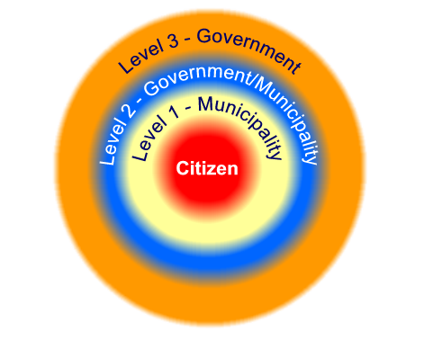
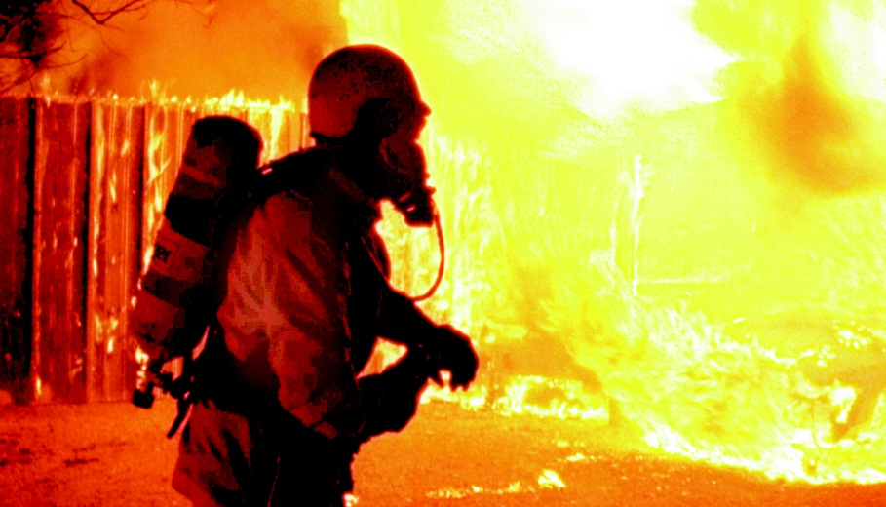
Katastrophenschutz
Übergeordnete Philosphie
Dänische Bürger sind entsprechend 3 Leveln geschützt
Der Schutz besteht aus einer engen Verzahnung der kommunalen und staatlichen Bereitschaften.

Slide 12
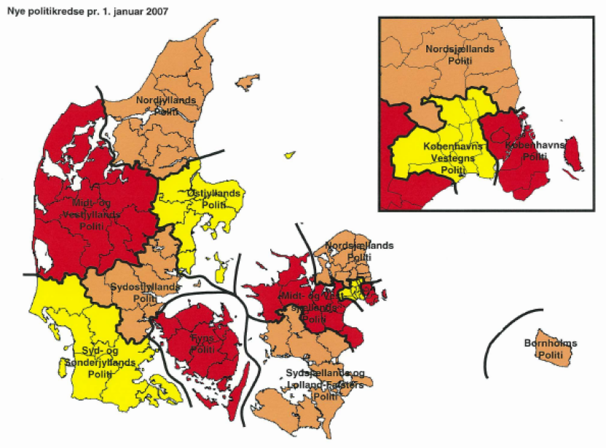
Gemeinsame Bereitschaftsstäbe

Slide 13
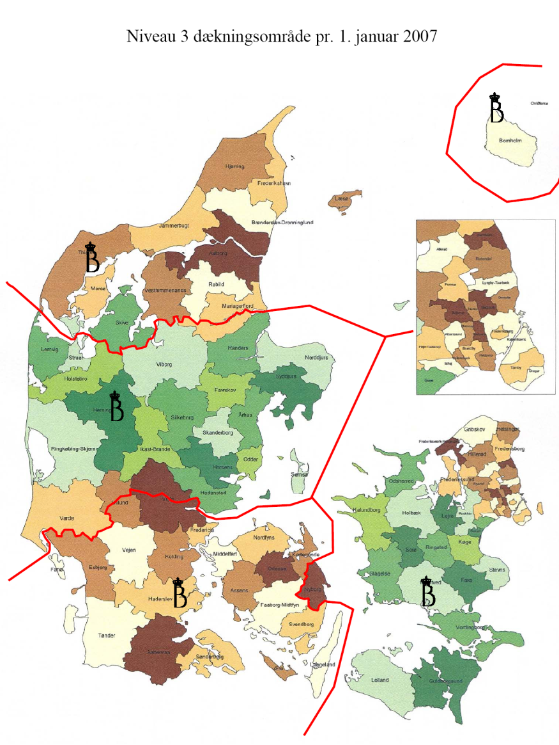
DEMA’s regionale Bereitschaftskasernen
DEMA’s operative Ressourcen
5 regionale Kasernen der Bereitschaft
1 Freiwilligen Kaserne (in der Nähe Kopenhagens)
Kapazitäten:
Spezialfahrzeuge und Ausrüstung
5 x 120 Feuerwehrleute
ABC-Teams
Chemikalienschutzanzüge
Messequipment (A+C)
Kommunikationsequipment
DEMA hilft den kommunalen Feuerwehren, der Polizei und anderen Behörden. Sie sind besonders qualifiziert zur ABC-Erkundung und Abwehr sowie große Rettungseinsätze bei ausgedehnten Schadenslagen.
Ausbildung von 750 Wehrpflichtigen.
Die DEMA nimmt in internationalen, humanitären sowie regionalen Planungen teil.

Slide 14
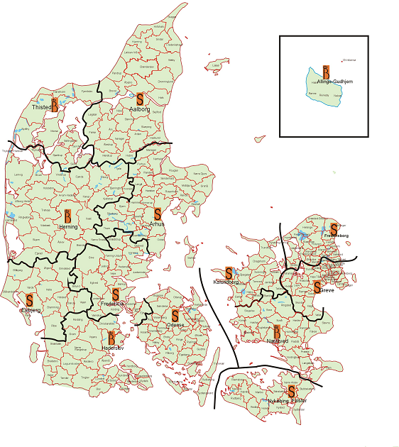
Level 2 – 14 Stützpunkte
Auf diesen Stützpunkten wird u.a. folgendes vorgehalten:
Wasserversorgung
Pumpen
Chemieschutzanzüge
Schweres hydraulisches Rettungsgerät
Dekontaminationszelte
Behandlungsplätze
Geländegängige Fahrzeuge
Einsatzleitwagen
Notes:
The level 1 preparedness is assisted by level 2:
The level 2 consists of 14 centres, of which
- the 9 centres are run by the municipality
- the 5 centres are run by DEMA
They each cover an area of one or several counties, with the ability to assist within one hour.

Slide 15
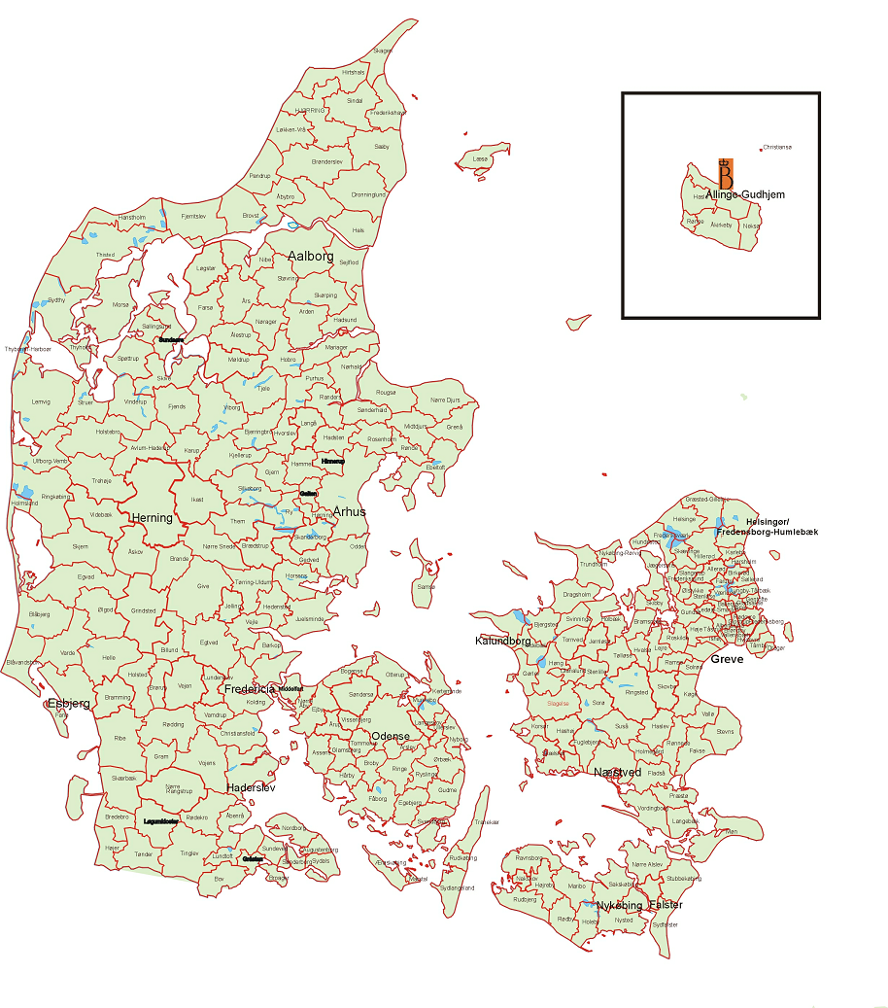
Level 1 – Kommunale Feuerwehren
Die Kommunen sind verantwortlich für:
Bereitschaftsplanung
Abwehrender Brandschutz
Einsatzleitung (HA)
Vorbeugender Brandschutz
Wasserversorgung (Hydrantennetz)
Bedarfsplanung (alle 4 Jahre)
Notes:
The municipality is responsible for ensuring the citizens a level 1 fire & rescue service.
The municipality is free to chose a method of ensuring this:
- Hire a private contractor
- Build up an own fire-service
Enter into an agreement with a neighbouring municipality or DEMA
Redningsberedskabets opgave
• Dimensioneringen af det kommunale redningsberedskab skal baseres på en identifikation og
analyse af lokale risici (risikoprofil).
• På grundlag af risikoprofilen fastlægger kommunalbestyrelsen et serviceniveau for redningsberedskabet.
• Kommunens risikoprofi l, serviceniveau, organisation, virksomhed, dimensionering og materiel
skal beskrives i en plan for redningsberedskabet, som skal indgå i den samlede plan for kommunens
beredskab.
• Inden planen vedtages af kommunalbestyrelsen, skal den indsendes til Beredskabsstyrelsen, som
skal komme med en vurdering af, om det kommunale redningsberedskab kan yde en forsvarlig
indsats.
• Planen skal revideres efter behov, dog mindst én gang i hver kommunal valgperiode
Førsteudrykningen
• Førsteudrykningen skal være afpasset alarmmeldingen
• Førsteudrykningen skal være bemandet med en holdleder og det mandskab, der kræves for at
betjene materiellet.
• Førsteudrykningen skal afgå senest 5 minutter efter alarmcentralens afgivelse af alarmen.
Den tekniske ledelse på skadestedet
• En holdleder med de fornødne uddannelsesmæssige kvalifi kationer kan varetage den tekniske
ledelse på skadestedet.
• Holdlederen skal tilkalde en indsatsleder, hvis holdlederen vurderer, at der er behov herfor.

Slide 16
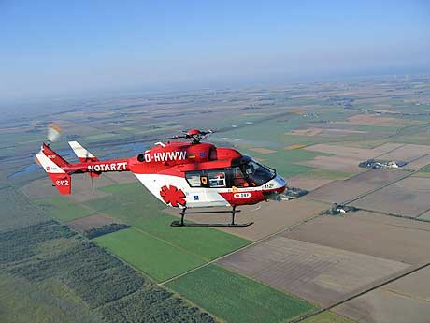
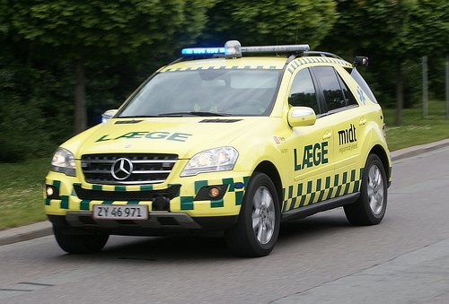
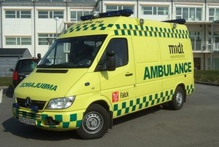
Rettungsdienst
Aufgaben der Regionen
Notarzthubschrauber
Notarzt oder Paramediziner
Rettungswagen

Slide 17
Rettungsdienst
Leitungsebene:
Koordinierende Læge for masseskader
Einsatzleiter Ambulance
(Ambulancebehandler med spec. Qualifikation)
Fahrzeugbesetzung:
Rettungswagen (1 A.Behandler + 1 A. Assistent)
Notarzt- oder Paramedizinerfahrzeug ( 1 A. Behandler + 1 Notarzt o./ 1 Paramediziner)
Notarzthelikopter ( 1 A. Behandler + 1 Notarzt)

Slide 18
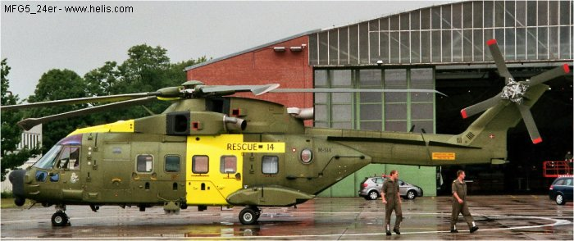
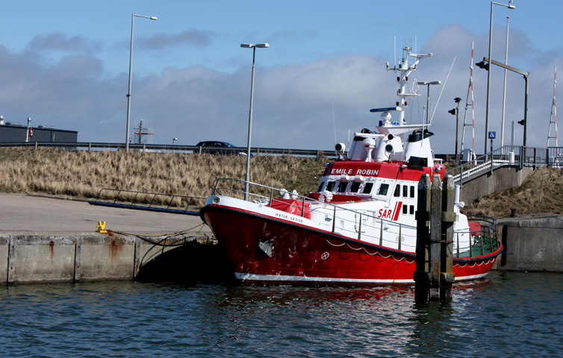
Seenotrettung
Der Staat ist verantwortlich für die Seenotrettung.
Koordiniert durch SOK in Aarhus. Die Rettungsschiffe kommen vom Farvandsvaesent (21 Stationen) oder der dänischen Marine. Die Helikopter kommen von der Luftwaffe oder der Marine.

Slide 19
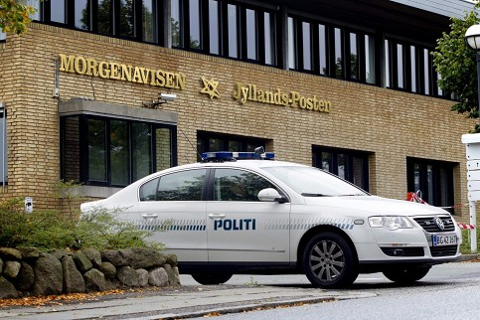
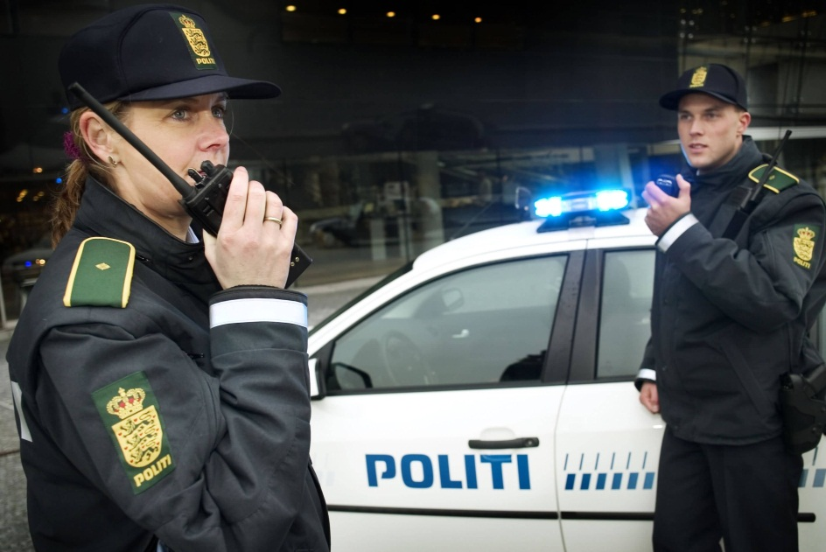
Polizei
Es gibt nur eine staatliche Polizeibehörde. In Dänemark dürfen Schußwaffen ausschließlich von der Polizei geführt werden. Ebenso obliegt die Festnahme von Personen ausschließlich der Polizei. (Der Zoll hat z.B. keine Befugnisse)

